Slide 1
시스템프로그래밍
- 중간고사 문제 풀이 -
2016/11/15 @ 상명대학교
이 부 형 (boohyung@pel.smuc.ac.kr)
상명대학교 프로토콜공학연구실

Slide 2
목 차
문제 1 풀이
문제 2 풀이
문제 3 풀이

Slide 3
문제 1 풀이 (1/4)
문제 설명
  현재 날짜와 시간을 출력하는 프로그램 작성
  요구사항
    R1: 년/월/일/시/분/초까지 ‘YYYY-MM-DDThh:mm:ss’ 형식으로 출력(T는 시간의 시작을 가리키는 문자)
    R2: 구조체 ‘struct tm’ 사용

Slide 4
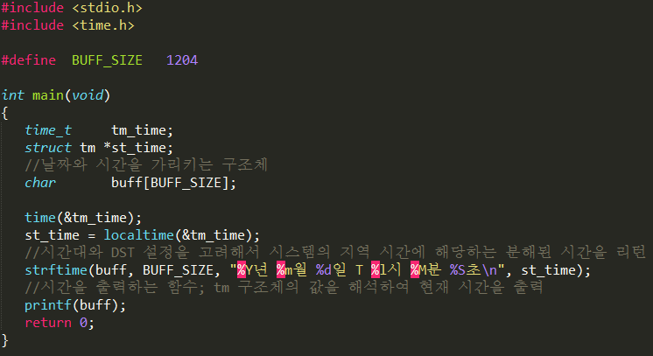
문제 1 풀이 (2/4)
코드 설명

Slide 5
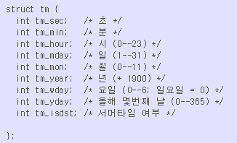
문제 1 풀이 (3/4)
관련 구조체 및 함수
  tm 구조체
    시간을 표시하기 위해 사용하는 구조체(날짜+시간)
    사용하는 헤더: time.h
    time()로 현재 시각을 얻어서, localtime()으로 분해할 수 있음
    정의된 내용

Slide 6
문제 1 풀이 (4/4)
관련 구조체 및 함수
  strftime()
    시간을 사용자가 원하는 형식에 맞추어 출력하기 위해 사용하는 함수
    사용하는 헤더, 형태, 파라미터, 반환형
      http://forum.falinux.com/zbxe/index.php?document_srl=408358&mid=C_LIB

Slide 7
문제 2 풀이 (1/3)
문제 설명
  시스템과 파일 관련 한도(limits)를 출력하는 프로그램 작성
  요구사항
    R1: sysconf() 사용
    R2: pathconf() 사용

Slide 8
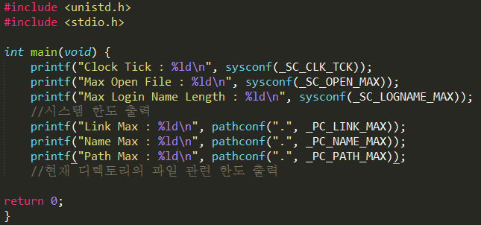
문제 2 풀이 (2/3)
코드 설명

Slide 9
문제 2 풀이 (3/3)
관련 구조체 및 함수
  sysconf()
    응용 프로그램 실행 시에 시스템 한도를 구하는 함수
    사용하는 헤더, 형태, 파라미터, 반환형
      http://nxmnpg.lemoda.net/ko/3/sysconf
  pathconf()
    응용 프로그램 실행 시에 파일 관련 함도를 구하는 함수
    사용하는 헤더, 형태, 파라미터, 반환형
      http://nxmnpg.lemoda.net/ko/2/fpathconf

Slide 10
문제 3 풀이 (1/3)
문제 설명
  프로그램 브레이크의 현재 값을 출력하는 프로그램 작성
    프로그램 브레이크: 힙의 현재 한도
  요구사항
    R1: free() 실행 이후의 프로그램 브레이크 값 출력
    R2: malloc() 실행 이후의 프로그램 브레이크 값 출력
    메모리가 할당되고 해제될 때, 프로그램 브레이크가 변화되는 것을 확인
  요굿하

Slide 11
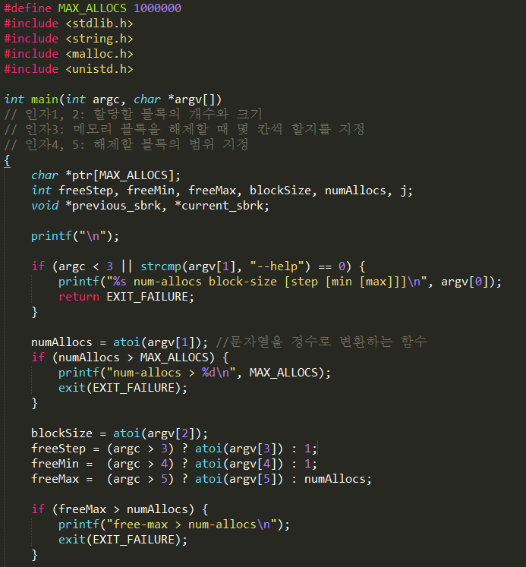
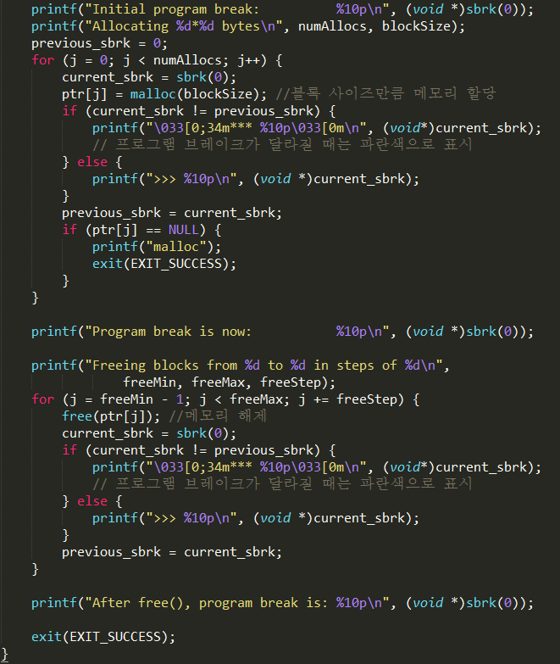
문제 3 풀이 (2/3)
코드 설명

Slide 12
문제 3 풀이 (3/3)
결과 출력
  ./mid-3-answer.c 1000 10240 1 500 1000
    파라미터
      인자1: 할당할 블록의 개수
      인자2: 할당할 블록의 크기
      인자3: 메모리 블록을 해제할 때 몇 칸씩 할 지를 지정
      인자4, 5: 해제할 블록의 범위 지정
    힙의 최상위에 있는 블록들을 해제해야 free()가 sbrk()를
    이용해 프로그램 브레이크를 낮춤

Slide 13
감사합니다!
(boohyung@pel.smuc.ac.kr)

